Slide 1
《深圳市生产经营单位安全生产
主体责任规定》
解 读
谢晓宏
深圳市安全管理委员会办公室

Slide 2
《深圳市生产经营单位安全生产主体责任规定》
市政府规章
2018年4月17日公布
2018年7月1日起施行

Slide 3
立法背景
01
落实市委、市政府的要求
02
落实修改后《安全生产法》和中共中央、省委省政府系列文件精神的需要
03
适应我市安全生产形势的需要

Slide 4
立法过程
01
调研、起草、修改
02
广泛征求社会公众、有关企业、行业协会和各部门意见，根据意见反复修改
03
报市政协进行立法协商，进一步修改
04
提请市政府审议

Slide 5
主要依据
01
《中华人民共和国安全生产法》
02
《广东省安全生产条例》
03
《关于推进安全生产领域改革发展的意见》

Slide 6
立法思路
01
将原来对工商贸企业的安全生产主体责任规范覆盖到全市各行业的生产经营单位
新增：高危单位、危险作业、安全总监、安全生产管理人员配备标准、培训教育等
02

Slide 7
安全生产
主体责任
01
建立安全生产责任体系
02
保障安全生产投入
03
开展安全生产培训

Slide 8
安全生产
主体责任
04
实施风险分级管控与隐患排查治理
05
完善设备设施与作业安全管理
06
履行应急救援和事故报告义务

Slide 9
几个概念
生产经营单位
主要负责人、分管负责人、安全总监
高危生产经营单位
危险作业
负有安全生产监督管理职责的部门

Slide 10
生产经营单位
《广东省安全生产条例》第五十二条
从事生产或者经营活动的企业法人
不具备企业法人资格的合伙组织
个体工商户
自然人
包括

Slide 11
主要负责人
生产经营单位主要负责人是指对本单位生产经营负全面责任、有生产经营决策权的人员
1、参与经营管理的法定代表人
2、参与经营管理的投资人
3、实际负有本单位生产经营最高管理权
的人员
包括

Slide 12
主要负责人
1、组织制定安全生产管理制度并督促实施；
2、依法设立安全生产管理机构，配备安全生产管理人员；
3、保障安全生产投入；
4、保障“三同时”；
5、组织制定安全生产操作规程、安全生产教育和培训计划；
6、每半年至少组织一次安全生产全面检查和事故隐患排查治理；
7、建立事故应急救援制度，每年至少组织和参与一次应急救援演练；
8、及时报告生产安全事故，组织事故救援，协助开展事故调查处理；
9、开展本单位职业病防治工作，保障从业人员的职业健康。
职责

Slide 13
分管负责人
分管安全生产的负责人，协助主要负责人履行安全生产管理职责，对本单位的安全生产工作负直接领导责任
主要技术负责人
其他负责人
分管安全生产的负责人

Slide 14


某建设开发公司
主要技术负责人
分管负责人
爆破、高空作业、电气设计、消防系统等专业技术方面的工作进行决策和指挥
对整个公司的安全生产工作负责
材料设备管理负责人
对材料设备的采购、运输、管理等过程中的安全生产工作负直接领导责任

Slide 15
安全总监
从业人员超过50人的高危单位
从业人员超过300人的其他单位
应当设立安全总监，作为本单位专门负责安全生产的负责人
满足以下条件之一：
1.取得注册安全工程师资格。
2.具备安全工程、工程经济类专业本科以上学历，并具有3年以上安全生产管理工作经历。
3.具备其他专业本科以上学历或者获得工程师以上职称，并具有5年以上安全生产管理工作经历。
条件

Slide 16
安全总监与分管负责人
安全总监
安全总监
分管负责人
分管负责人

Slide 17
安全总监与分管负责人
1.组织起草安全生产管理制度；
2.建立安全预防控制体系和隐患排查治理体系，督促、检查安全生产工作，确认重大事故隐患整改和职业病危害防治情况；
3.每季度至少组织一次安全生产全面检查，听取安全生产管理机构和安全生产管理人员工作汇报，及时研究解决安全生产存在的问题，并向主要负责人报告安全生产工作情况；
4.每半年至少组织和参与一次事故应急救援演练；
5.法律、法规、规章规定的其他安全生产管理职责。
职责

Slide 18
高危生产经营单位
1.非煤矿山、金属冶炼、道路运输、建筑施工单位
2.危险物品的生产、经营、储存、运输单位
3.锂电池的生产、加工和储存单位
4.粉尘涉爆、涉氨制冷单位
5.法律、法规规定的其他高危生产经营单位
1.设置安全总监
2.配备安全生产管
理机构和人员
包括
要求
3.建立应急救援
组织
4.对相关人员的培训
学时和考核提出更
高要求

Slide 19
危 险 作 业（一）
1.制定应急预案
1.爆破作业
2.吊装作业
3.安监总局会同国务院有关部门规定的其他危险作业
2.编制作业方案
包括
要求
3.确认现场作业条件等
4.安排专门人员进行现场管理

Slide 20
危 险 作 业（二）
1.设备大修
2.危险装置设备试生产
3.建筑物或者构筑物拆除
4.油罐清洗或者危险场所动火
5.临时用电
6.涂装
7.危险品装卸
8.有限空间作业
9.高处作业
10.涉及重大危险源、油气管道、临近高压输电线路等作业
1.制定应急预案
2.编制作业方案
按照危险作业执行
要求
3.确认现场作业条件等
4.安排专门人员进行现场管理

Slide 21
负有安全生产监督管理职责的部门
《安全生产法》第九条：安全生产监督管理部门和对有关行业、领域的安全生产工作实施监督管理的部门，统称负有安全生产监督管理职责的部门。
《深圳市党政部门安全管理工作职责规定》的通知》（深办〔2016〕18号）

Slide 22
A工业企业
从事电子产品加工制造
从业人员100人

Slide 23
A工业企业
一、建立、公开并实施有关安全生产管理制度：
1.安全生产岗位责任制和监督考核制度；
2.安全生产资金管理和设备、设施保障制度；
3.风险辨识、分级管控和安全生产检查、事故隐患排查治理制度；
4.特种作业和危险作业管理制度；
5.安全生产教育和培训制度；
6.职业健康管理制度；
7.生产安全事故报告、应急救援和调查处理制度。
主体责任

Slide 24
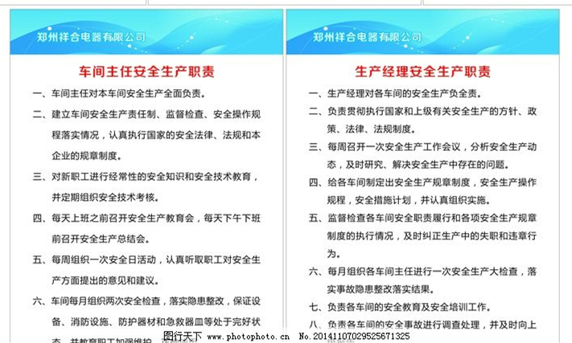
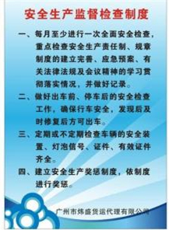
安全生产岗位责任制、监督检查制度

Slide 25
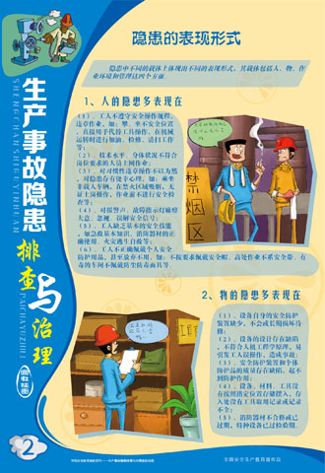
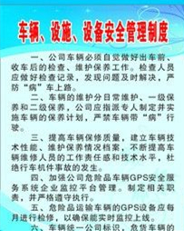
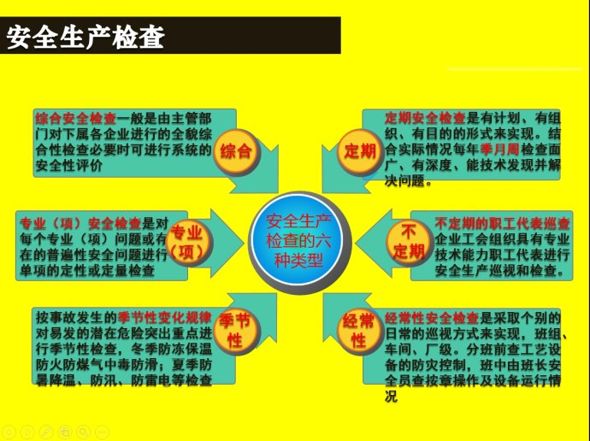
设备设施管理、事故隐患排查、安全生产检查

Slide 26
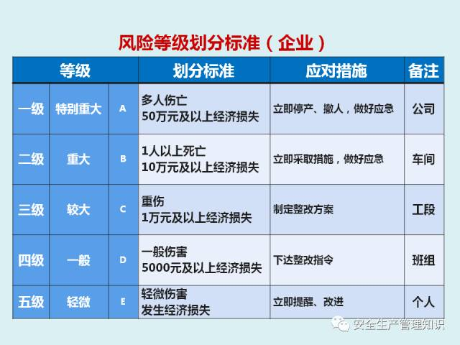
风险分级管控

Slide 27
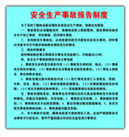
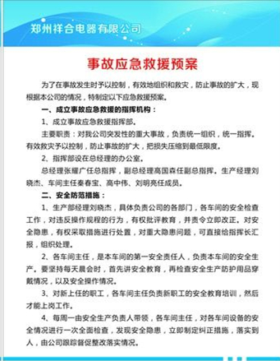
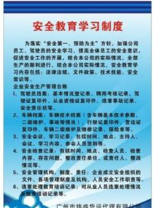
生产安全事故报告、教育培训、应急预案

Slide 28
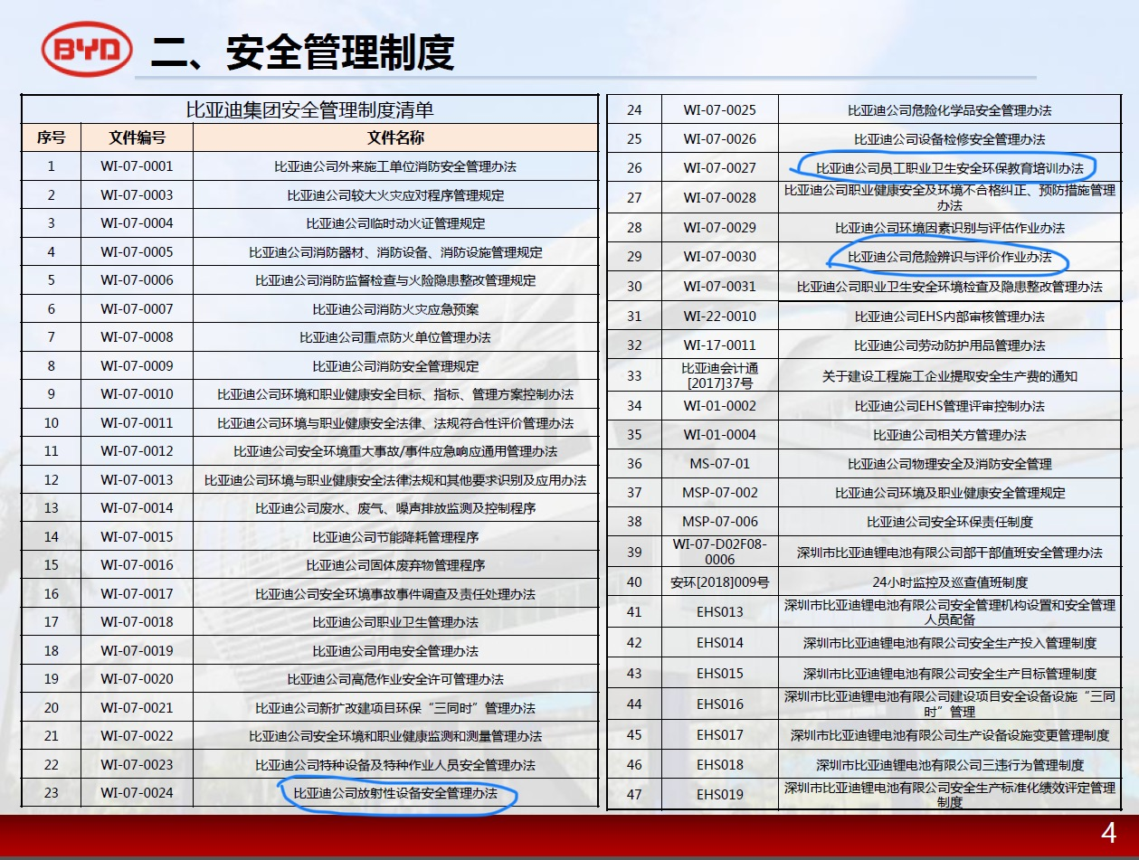
安全生产管理制度示范

Slide 29
A工业企业
二、设置安全生产管理机构，配备专职安全管理人员，并向从业人员公示。
三、保障安全生产投入。
四、依法组织从业人员进行安全生产教育和培训，并建立培训档案。
五、主要负责人、分管负责人、安全生产管理人员接受安监部门考核合格 。
主体责任

Slide 30
A工业企业
六、定期开展安全风险危害辨识，排查事故隐患。
七、提供符合标准的作业条件、劳动防护用品。
八、依法进行危险作业 。
九、 制定应急预案，开展应急救援演练。
十、发生事故及时报告 ，及时组织抢救，配合调查，落实整改措施 。
主体责任

Slide 31
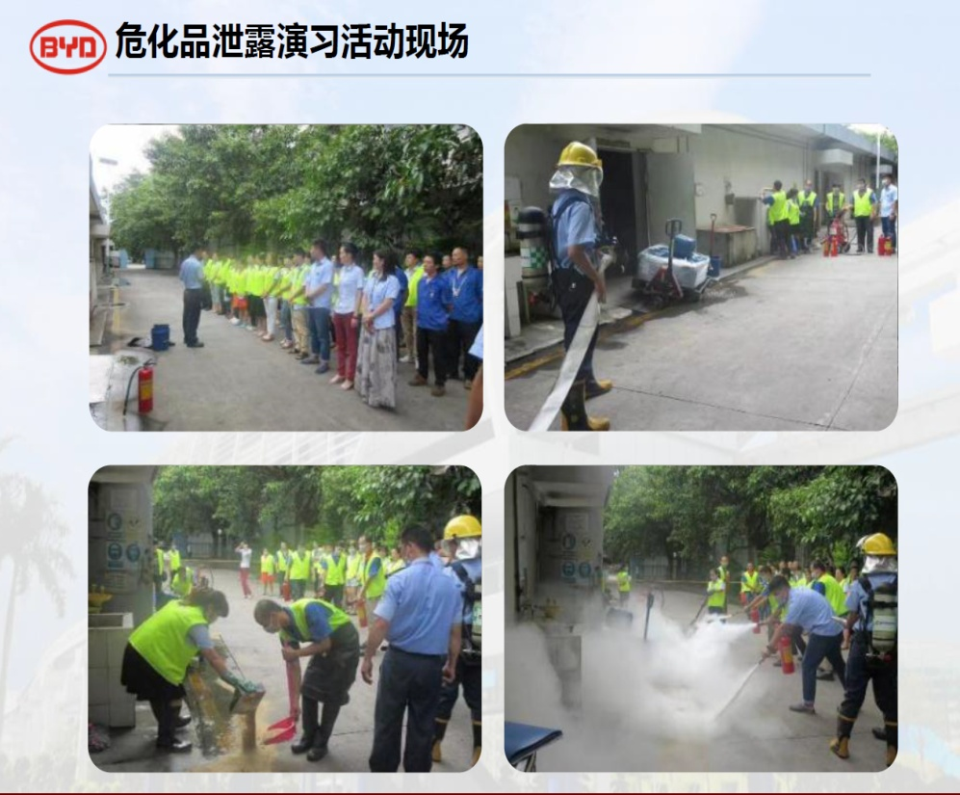
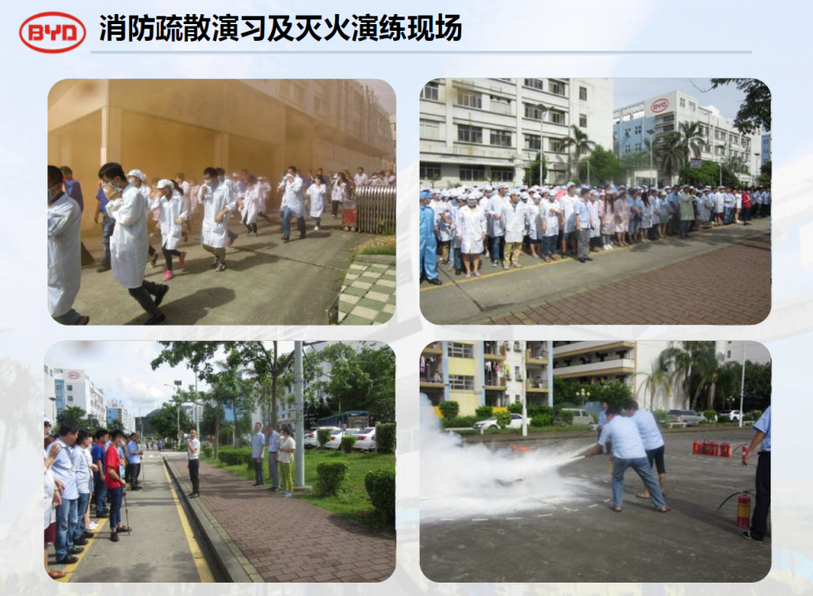
应急救援演练

Slide 32
B锂电池企业
从事锂电池的生产、加工和储存
从业人员50人

Slide 33
B锂电池企业
一、建立、公开并实施有关安全生产管理制度。
二、设置安全生产管理机构，配备专职安全管理人员，并向从业人员公示。
三、设置安全总监。
四、有注册安全工程师从事安全生产管理工作。
五、主要负责人的变更、分管负责人或安全总监、安全生产管理机构负责人和安全管理人员的任免应当告知安监部门。
主体责任

Slide 34
B锂电池企业
六、保障安全生产投入。
七、投保安全生产责任保险。
八、依法组织从业人员进行安全生产教育和培训，并建立培训档案。
九、对重大危险源登记建档并与安监部门联网。
十、主要负责人、分管负责人、安全生产管理人员接受安监部门考核合格 。
主体责任

Slide 35
B锂电池企业
十一、定期开展安全风险危害辨识，排查事故隐患。
十二、提供符合标准的作业条件、劳动防护用品。
十三、依法进行危险作业 。
十四、 制定应急预案，开展应急救援演练。
十五、建立应急救援组织，配备救援器材。
十六、发生事故及时报告 ，及时组织抢救，配合调查，落实整改措施 。
主体责任

Slide 36
C小吃店
从事饮食服务行业
从业人员5人

Slide 37
C小吃店
一、建立、公开并实施有关安全生产管理制度。
二、配备兼职安全管理人员，并向从业人员公示。
三、保障安全生产投入。
四、依法组织从业人员进行安全生产教育和培训，并建立培训档案。
五、定期开展安全风险危害辨识，排查事故隐患。
主体责任

Slide 38
安全生产管理机构和人员配备
从业人员不足100人的，配专职或兼职安全生产管理人员。
从业人员100人以上的，设置机构和配备专职安全生产管理人员。
从业人员300人以上的，应当有注册安全工程师从事安全生产管理工作。
高危单位应当设置机构和配备专职全生产管理人员。
危险物品的生产、储存单位，矿山、金属冶炼单位以及从业人员在50人以上的其他高危生产经营单位，应当有注册安全工程师从事安全生产管理工作。
其他单位
高危单位

Slide 39
C小吃店
六、提供符合标准的作业条件、劳动防护用品。
七、 制定应急预案，开展应急救援演练。
八、发生事故及时报告 ，及时组织抢救，配合调查，落实整改措施 。
主体责任

Slide 40
工业园区、产业园区、
商业楼宇的管理机构职责
1.配备专职人员对其服务区域内的重点区域、重要设施进行经常性检查；
2.对设施设备故障等突发性事件制定应急预案。

Slide 41
法律责任
民事责任
目前如果在我国发生一起工伤事故造成1人死亡，平均至少需要赔偿100万元。
根据国务院《工伤保险条例》，职工因工死亡后的一次性工亡补助金为上一年度全国城镇居民人均可支配收入的20倍。

Slide 42
法律责任
按照国家统计局发布的《国民经济和社会发展统计公报》，2016年全国城镇居民人均可支配收入为33616元，故 2017年一次性工亡补助金为67.232万元。如果再加上医疗救护费、丧葬补助金、供养亲属抚恤金、死者家属接待费及精神抚慰费等，至少超过100万元。

Slide 43
法律责任
法律责任
2015年8月12日23:30左右，位于天津市滨海新区天津港的瑞海公司危险品仓库发生火灾爆炸事故，造成165人遇难、8人失踪、798人受伤，304幢建筑物、12428辆商品汽车、7533个集装箱受损，直接经济损失68.66亿元，是一起特别重大生产安全责任事故。

Slide 44
法律责任
行政责任
1、对企业的罚款
新《安全生产法》大幅提高了处罚额度：
第一百零九条
（一）发生一般事故的，处20--50万元罚款；
（二）发生较大事故的，处50--100万元罚款；
（三）发生重大事故的，处100--500万元罚款；
（四）发生特别重大事故的，处500--1000万元罚款，情节特别严重的，处1000--2000万元罚款。

Slide 45
法律责任
2、对企业的其他行政处理
（1）限期改正违法行为 ；
（2）责令暂时停产停业或者停用相关设施、设备；
（3）查封、扣押不符合安全生产要求的设施、设备、器材以及违规危险物品；
（4）停止供电、停止供应民爆物品；
（5）吊销有关许可证照；
（6）取缔关闭。

Slide 46
法律责任
（7）严重违法行为公告（黑名单）
《安全生产法》七十五条 负有安全生产监督管理职责的部门应当建立安全生产违法行为信息库，如实记录生产经营单位的安全生产违法行为信息；对违法行为情节严重的生产经营单位，应当向社会公告，并通报行业主管部门、投资主管部门、国土资源主管部门、证券监督管理机构以及有关金融机构。

Slide 47
法律责任
法律责任
3、对企业主要负责人的罚款
新《安全生产法》第92条
生产经营单位的主要负责人未履行本法规定的安全生产管理职责，导致发生生产安全事故的，由安全生产监督管理部门依照下列规定处以罚款：
（一）发生一般事故的，处上一年年收入30%的罚款；
（二）发生较大事故的，处上一年年收入40%的罚款；
（三）发生重大事故的，处上一年年收入60%的罚款；
（四）发生特别重大事故的，处上一年年收入80%的罚款。

Slide 48
法律责任
法律责任
4、对企业主要负责人的其他行政处理
（1）撤职
《安全生产法》第91条 生产经营单位的主要负责人未履行本法规定的安全生产管理职责的，…，导致发生生产安全事故的，给予撤职处分；构成犯罪的，依照刑法有关规定追究刑事责任。
（2）其他党纪政纪处分

Slide 49
法律责任
（3）限制个人身份
《安全生产法》第91条第3款
生产经营单位主要负责人依照前款规定受刑事处罚或者撤职处分的，自刑罚执行完毕或者受处分之日起，5年内不得担任任何企业的主要负责人，发生重大、特大事故的，终身不得担任本行业企业的主要负责人。

Slide 50
法律责任
5、对企业管理人员的罚款
《安全生产法》第98条 生产经营单位有下列行为之一的，责令限期改正，可以处十万元以下的罚款；逾期未改正的，责令停产停业整顿，并处十万元以上二十万元以下的罚款，对其直接负责的主管人员和其他直接责任人员处二万元以上五万元以下的罚款；构成犯罪的，依照刑法有关规定追究刑事责任：
…（四）未建立事故隐患排查治理制度的。

Slide 51
法律责任
6、对企业管理人员的其他行政处理
《安全生产法》第93条 生产经营单位的安全生产管理人员未履行本法规定的安全生产管理职责的，责令限期改正；导致发生生产安全事故的， 暂停或者撤销其与安全生产有关的资格；构成犯罪的，依照刑法有关规定追究刑事责任。

Slide 52
法律责任
司法责任
1、留置（控制）
公安部门（一般为辖区派出所）在与安监部门对工伤事故进行联合调查时，常用此措施。
2、拘留
《安全生产法》第106条规定：生产经营单位主要负责人在本单位发生生产安全事故时隐瞒不报、谎报、迟报或者逃匿的，处15日以下拘留。

Slide 53
法律责任
3、刑事责任
《刑法》第135条，“重大劳动安全事故罪”，该罪的构成要件：
（1）企业不具备合格的安全生产条件，或安全设备设施不符合国家有关规定，存在严重的事故隐患；
（2）经本单位员工或有关政府部门指出后，企业主要负责人对存在的事故隐患仍不采取措施或阳奉阴违的；
（3）导致重大伤亡事故或造成其他严重后果。
判罚：对直接责任人员，一般判处3年以下有期徒刑，严重的，判处3年以上7年以下有期徒刑。

Slide 54
法律责任
1.按照法律、法规、规章执行。
2.法律、法规、规章没有规定的，适用《主体责任规定》，包括：责令限期改正；逾期未改正的处以2万元或者3万元以下的罚款。
3.《主体责任规定》没有规定的，不处罚。

Slide 55
法律责任
主要负责人未制定安全生产教育和培训计划。
按《安全生产法》第91、92条处罚
《安全生产法》和《规定》均有规定：
主要负责人未制定事故应急救援预案。
按《安全生产法》第94条处罚
按《规定》第47条处罚
未按照规定建立有关安全生产管理制度的。
《规定》规定：
未每半年组织一次安全生产全面检查的。
不予处罚

Slide 56
法律责任
煤矿、非煤矿山、危险化学品、烟花爆竹、金属冶炼等单位
按《生产经营安全培训规定》第30条处罚
主要负责人未经安监部门对其安全生产知识和管理能力考核合格的：
其它高危单位、50人以上的工业企业、100人以上的其它单位。
不予以处罚

Slide 57
法律责任
爆破、吊装作业未安排专门人员进行现场管理的
按《安全生产法》第98条处罚
未按规定进行危险作业的：
爆破、吊装作业未制定应急预案的。
按《规定》第47条处罚
高处作业未安排专门人员进行现场管理的。
按《规定》第47条处罚
高处作业未制定应急预案的。
按《规定》第47条处罚

Slide 58
执法原则
1、违反《规定》和法律、法规、规章均有规定的行为，按照法律、法规、规章进行处罚。
2、违反《规定》新增设规定行为的，按照《规定》进行处罚；《规定》没有设置罚则的，不予处罚。

Slide 59
谢 谢
延时符

